Slide 1



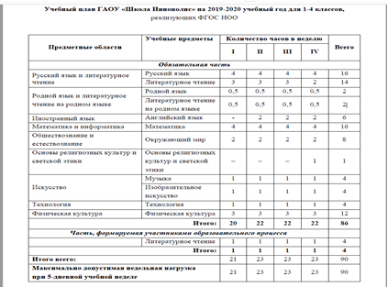
Состояние национального образования в ГАОУ
«Школа Иннополис»
Верхнеуслонского муниципального района РТ
I – IV классы работают в одну смену в режиме 5-дневной учебной недели.
Родной язык изучается в объеме 0,5 часов
Литературное чтение на родном языке - 0,5 часов.

Slide 2
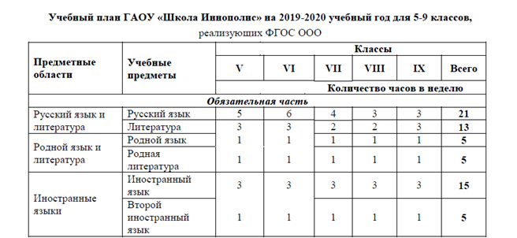
Состояние национального образования в ГАОУ
«Школа Иннополис»
Верхнеуслонского муниципального района РТ
С V по XI класс ГАОУ «Школа Иннополис» ведет обучение в режиме 6-дневной учебной недели.
«Родной язык» изучается в объеме 1 часа
«Родная литература» - 1 час в неделю.
в Х-ХI классах:
«Родной язык» - 1 час
«Родная литература» - 1 час в неделю.

Slide 3
Состояние национального образования в ГАОУ
«Школа Иннополис»
Верхнеуслонского муниципального района РТ
Классы | Всего детей | Изучают родной (русский) язык | % | Изучают родной (татарский) язык | %
1 | 69 | 36 | 52 | 33 | 48
2 | 34 | 19 | 56 | 15 | 44
3 | 31 | 14 | 45 | 17 | 55
4 | 34 | 10 | 29 | 24 | 71
5 | 27 | 19 | 70 | 8 | 30
6 | 27 | 17 | 63 | 10 | 37
7 | 18 | 14 | 78 | 4 | 22
8 | 13 | 5 | 38 | 8 | 62
9 | 24 | 21 | 88 | 3 | 13
10 | 15 | 15 | 100 | 0 | 0
11 | 14 | 14 | 100 | 0 | 0
Итого | 306 | 184 | 60 | 122 | 40

Slide 4


РЕКОМЕНДАЦИИ
администрации образовательной организации проанализировать работу заместителей директора по вопросу дальнейшего распределения и закрепления функциональных обязанностей по блоку национальное образование
обеспечить изучение родных языков в соответствии с пп.11 и 14 Федерального закона от 29.12.2012 N 273-ФЗ «Об образовании в Российской Федерации
с целью улучшения качества знаний учащихся по предмету, совершенствования навыков разговорной речи, повышения практической направленности уроков, в рамках внутришкольного контроля обратить внимание на внедрение в образовательный процесс инновационных педагогических технологий обучения, новых форм и методов работы
усилить работу с одаренными детьми. Рекомендовать активно принимать участие в творческих конкурсах и олимпиадах по родному (татарскому) языку и литературе
активизировать внеклассную и внешкольную работу с целью расширения кругозора и знаний учащихся по истории родного края, традиций, культуры своего народа, по приобщению учащихся к мировым ценностям, наследию общечеловеческой культуры через культуру своего народа
наладить сотрудничество с Союзом писателей Республики Татарстан, а также с редакциями детских журналов и газет
усилить работу школьного методического объединения филологов в части организации эффективной работы учителей родного (татарского) языка по формированию предметных компетенций, раскрытию творческого потенциала обучающихся
совместно с кафедрой татарского языка и литературы ГАОУ ДПО «Институт развития образования Республики Татарстан» в 2019/2020 учебном году запланировать проведение обучающего семинара по работе с УМК «Сәлам»

